Slide 1
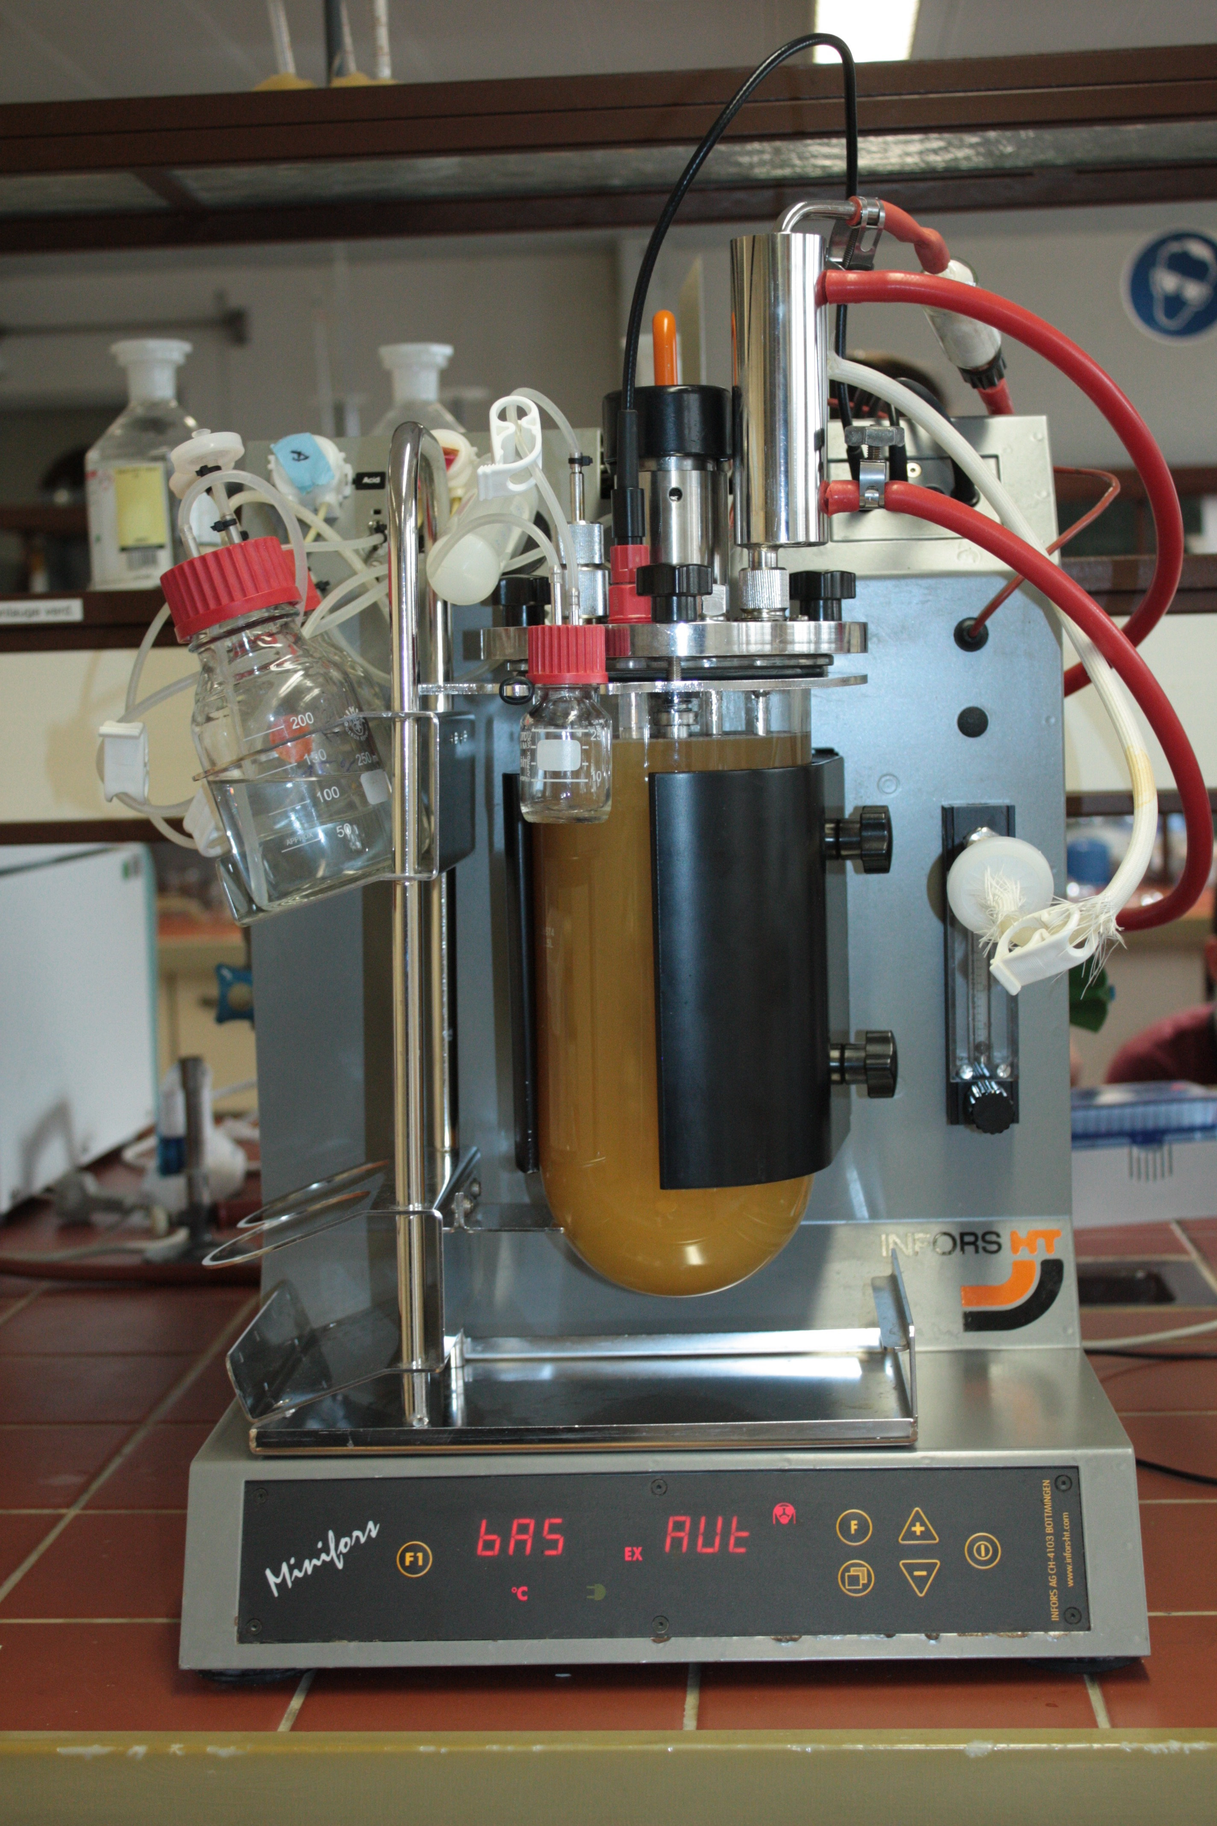
Tejsav előállítása Lactobazillus Delbrueckii által

Slide 2
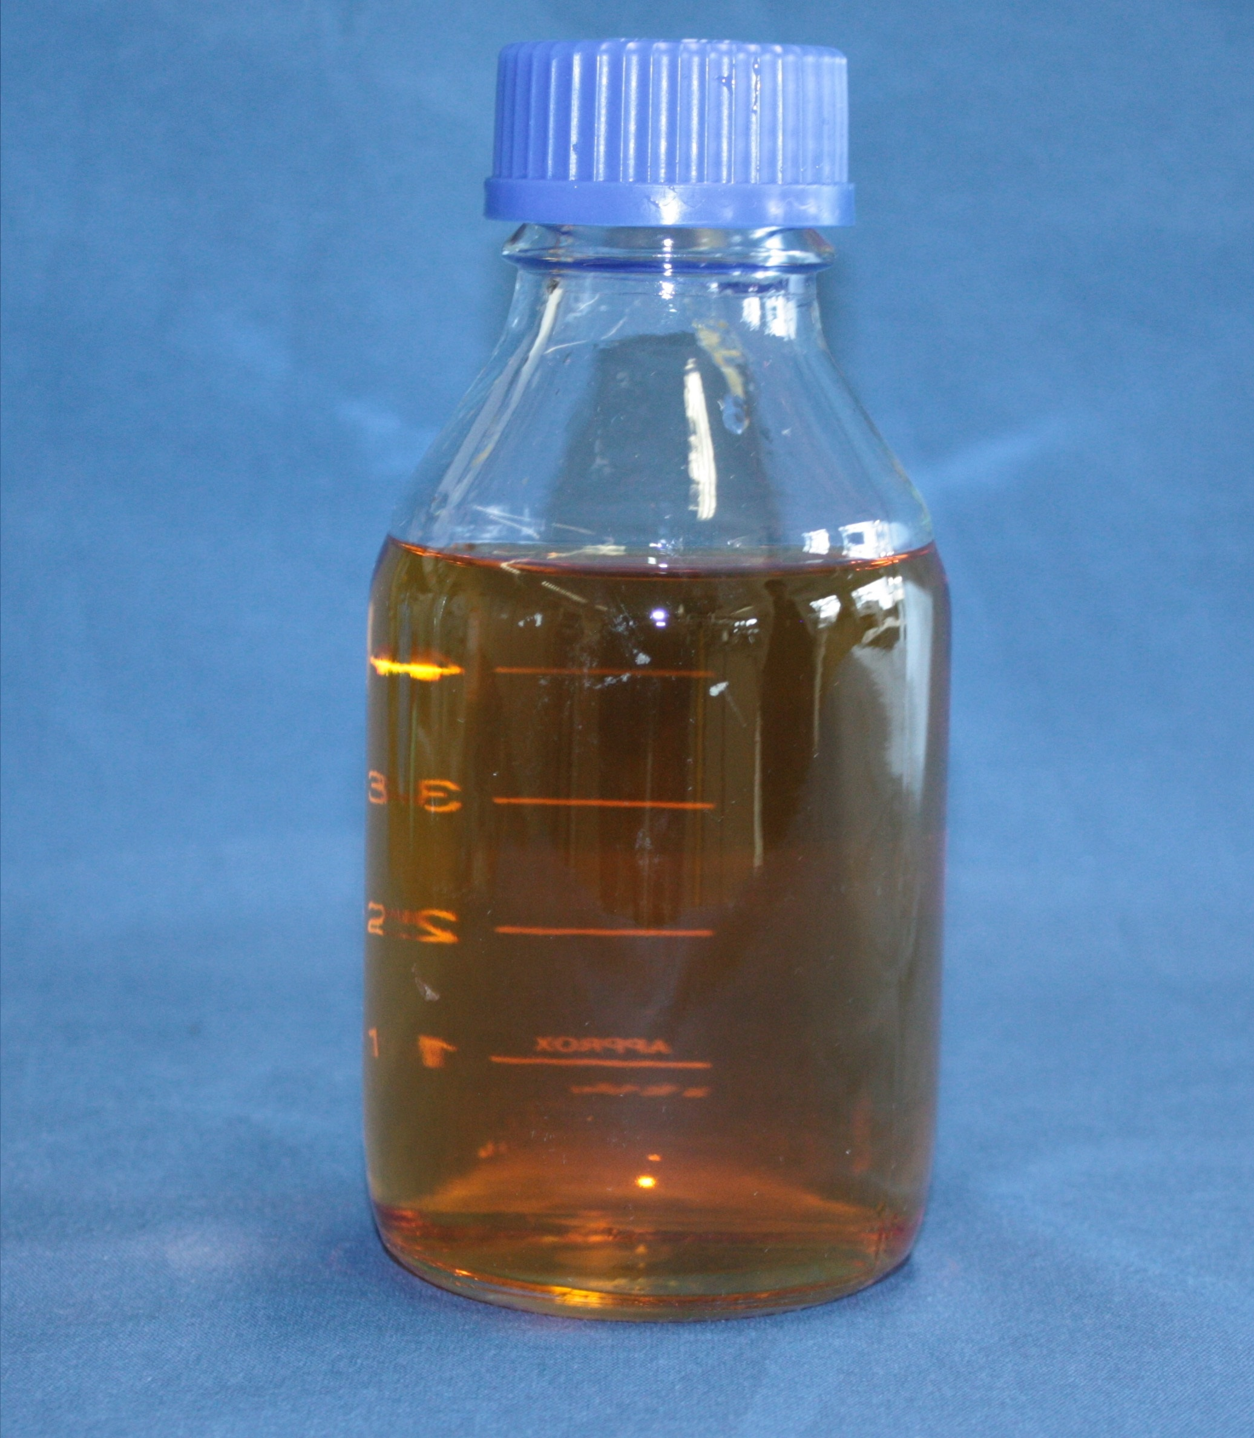
1. Táptalaj előkészítése
1.1 Oldjuk fel az alábbi összetevőket 1 liter desztillált vízben
Proteóz peptón 3 10.0g
Marhahús kivonat 10.0g
Élesztő 5.0g
D-glükóz 20.0g
Poliszorbát 80 1.0g
Ammónium-citrát 2.0g
Nátrium-acetát 5.0g
Magnézium-szulfát 0.1g
Mangán-szulfát 0.05g
Dikálium-foszfát 2.0g
PH=5.5 +/- 0.2 25°C-on

Slide 3
Sterilizáció
1.2 Sterilizáljuk 120°C-on táptalajt egy autoklávban a 20 percig

Slide 4
2. Készítsük elő a közeget éjszakára
2.1 Oltsuk be a táptalaj 200 ml-ét Lactobacillus delbureckii-vel vagy L. plantarum-mal

Slide 5
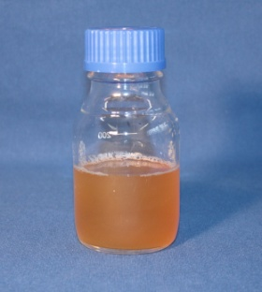
2. Készítsük elő a közeget éjszakára
2.2 Keltessük a táptalajt 37°C-on egy éjszakán keresztül, amíg nem jelentkezik látható zavarosság.

Slide 6
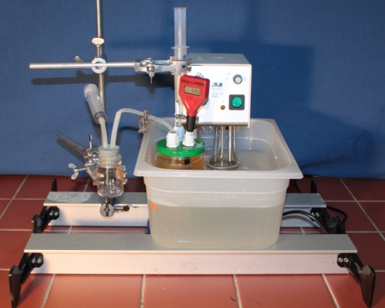
3. A fermentáció előkészítése
3.1 A fermentáció a következő közegben történik: - 37 °C –os víz - 100 rpm-es keverés - pH 5.0-6.0

Slide 7
3. A fermentáció előkészítése
3.2 Oltsuk be az erjesztett közeget az éjkszaka előkészített anyaggal 10:1 arányban
1. lépés:
Vegyünk egy mintát az erjesztőből t_{o} - nál és mérjük meg a következőket fotométerrel:
- Optikai sűrűség 600 nm-en,
- Tejsav és glükóz koncentrációt 340 nm-en

Slide 8
4. Fermentáció

Slide 9
4. Fermentáció
4.1 Erjesszük 2 napig 37 °C-on nagyjából 5,5 pH-n.
A keletkezett tejsav semlegesítésére adjunk 2 mol NaOH-t.

Slide 10
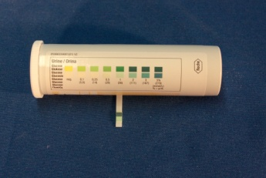
4. Fermentáció
2. lépés:
A fermentáció alatt vegyünk 2 óránként mintát az erjesztőből és mérjük meg a glükóz és tejsav koncentrációját valamint az optikai sűrűséget.

Slide 11
4. Fermentáció
Ha a glükóz elfogyott, tápláljuk a közeget 180 g/L glükóz oldattal, hogy a koncentráció 10 g/L legyen.

